Slide 1
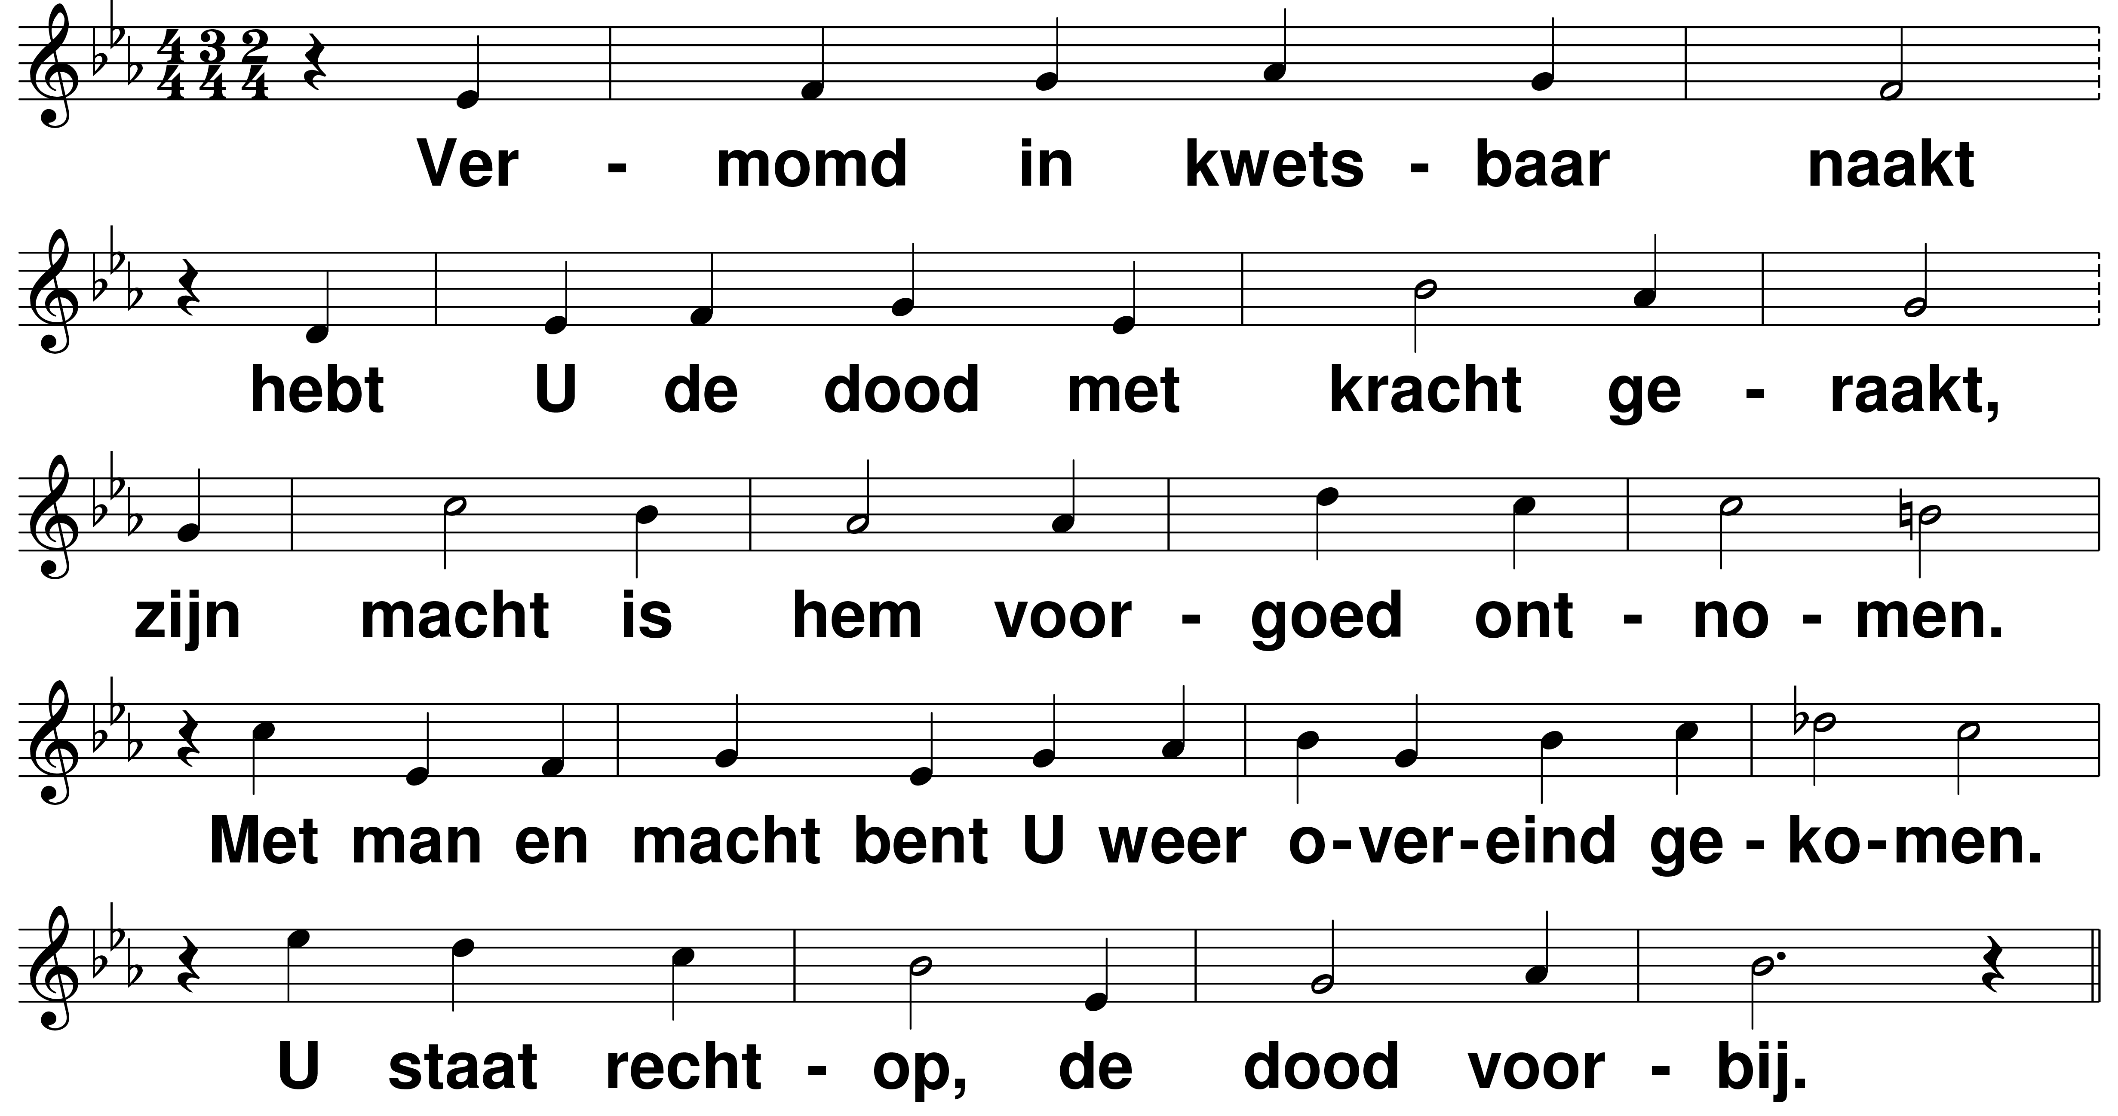
Vermomd Tekst: R Roth Muziek: Peter Sneep

Slide 2
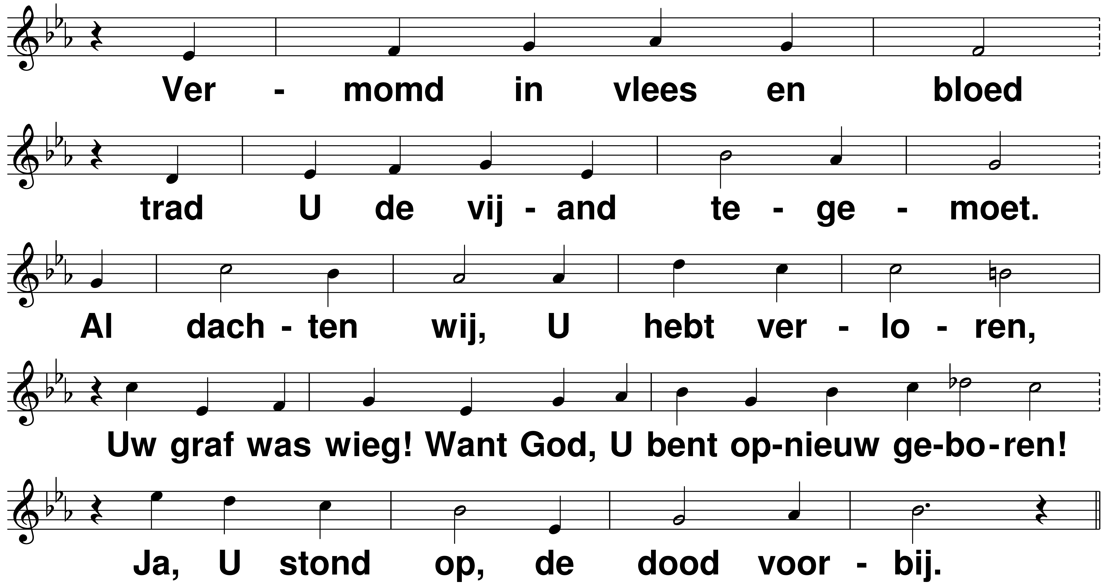
Vermomd Tekst: R Roth Muziek: Peter Sneep

Slide 3
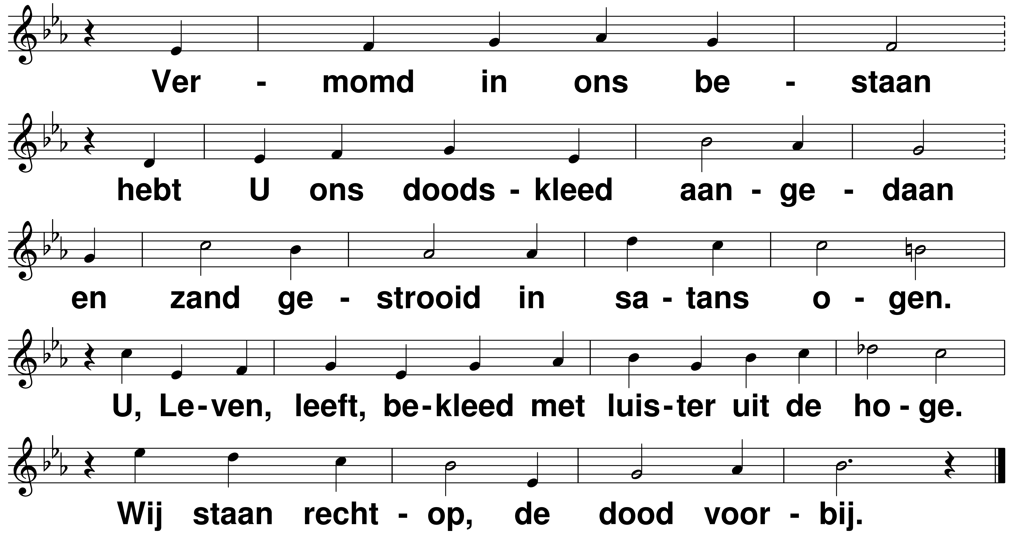
Vermomd Tekst: R Roth Muziek: Peter Sneep

